Slide 1
VAN İL MİLLİ EĞİTİM MÜDÜRLÜĞÜ
Öz-yönetimli Öğrenme
Merak Duygusu
Öğrenme Stratejileri

Slide 2
Öz-yönetimli Öğrenme
Öz-yönetimli öğrenme, öğrenme hedeflerini oluşturabilme, başkalarının yardımını alarak veya almadan kendi öğrenme ihtiyaçlarını tanımlayabilme, öğrenmek için girişimde bulunabilme ve kaynak belirleyebilme, öğreneceği bilgiye ilişkin doğru öğrenme stratejisi seçip uygulayabilme ve öğrenme sonuçlarını değerlendirebilme sürecidir.

Slide 3
Öz-yönetimli Öğrenme
Öz-yönetimli öğrenme,; bireyin öğrenme gereksinimlerini belirlemesi, bu gereksinimler doğrultusunda amaçlarını ortaya koyması, amaçlarına ulaşmak için uygun öğrenme yollarını kullanması ve öğrenme çıktılarını değerlendirmesini içermektedir.

Slide 4
Öz-yönetimli Öğrenme
(Kendi Kendine Öğrenme)
Bireyin bilme ve öğrenme ihtiyaçlarını belirlemesi ve buna uygun olarak kendi öğrenmesini yönetmesi öz-yönetimli öğrenme (kendi kendine öğrenme) becerisini ifade etmektedir.

Slide 5
İnisiyatif :
Gerekli Kararları Alabilme Becerisi
Öz-yönetimli öğrenme, bireylerin öğrenmeleri konusunda inisiyatif almalarına, kendilerine güvenlerinin artmasına, derinlemesine öğrenme isteği duymalarına ve böylece daha amaçlı öğrenmeler gerçekleştirmelerine katkıda bulunur.

Slide 6
Öz-yönetimli öğrenen bireyler…
Öz-yönetimli öğrenen bireyler, öğrenmeye açık, meraklı, güdülenmiş ve öğrenmeye değer veren bireyler olarak tanımlanmaktadırlar.

Slide 7
Merak Duygusu
Bireydeki merak duygusu ile öz-yönetimli öğrenme kavramlarını birbirinden ayrı tutmak pek mümkün değildir. Çünkü merak duygusuna sahip olan birey öğrenmeye açık, soru soran, merakı ve ilgisi doğrultusunda öğreneceklerini planlayıp belirleyen ve öğrendiklerini irdeleyendir.

Slide 8
Merak Nedir?
“Merak”, genel olarak bilgi edinmeye karşı gereksinim ya da arzu olarak tanımlanmaktadır. Merak, kişinin herhangi bir durumu öğrenmeye karşı duyduğu arzuyu anlatan bir kavramdır. Genel anlamda merak “yeni, zor ve belirsiz olayları fark etme, ortaya çıkarma ve keşfetme arzusu ve bu durumla başa çıkma potansiyeli” olarak da tanımlanabilir.

Slide 9
«Merak duygusuna sahip bir birey çevresinde gelişen olayları inceleme ve yönetme arzusu hisseder.»
Kısaca bilgi edinmeye duyulan arzu ya da ihtiyaç olarak tanımlanabilen merak duygusuna sahip bir birey çevredeki aykırı, yeni olaylara ilgi duyar, çevresinde gelişen olayları inceleme ve yönetme arzusu hisseder, kendisi ve çevresi hakkında bilgi sahibi olmak için araştırma ve inceleme yaparak yeni deneyimler yaşamaya hevesli olur.

Slide 10
“Meraklılık” güdülenmenin merkezini oluşturmaktadır.
“Meraklılık” güdülenmenin merkezini oluşturmaktadır. Meraklı bir öğrenen araştırmaya, problem bulmaya, soru sormaya ve irdelemeye eğilimlidir.

Slide 11
«Meraklı insanlar kendi bilgi ve anlayışındaki eksiklikleri belirleyebilmektedir.»
Meraklı insanlar, sorulmamış sorulara, gizli gerçeklere, farklılıklara karşı duyarlıdır ve kendi bilgi ve anlayışındaki eksiklikleri belirleyebilmektedir. Bu tür bireyler dikkatli gözlem yapma, varsayımları belirleme, antitez üretme ve kışkırtıcı sorular sorma yeteneklerine sahiplerdir.

Slide 12
Meraklılık: Daha fazla bilgi edinimi için araştırma ve incelemede ısrarcı olma.
Meraklılık; çevredeki yeni, ilginç, aykırı öğelerin üzerine gitme; araştırma veya yönetme gibi olumlu tepkiler verme; bireyin çevresi veya bireyin kendisi hakkında daha fazla öğrenmek için istek ve arzu göstermesi; çevreyi inceleyip yeni deneyimler araştırması ve daha fazla bilgi edinimi için araştırma ve incelemede ısrarcı olmasıdır.

Slide 13
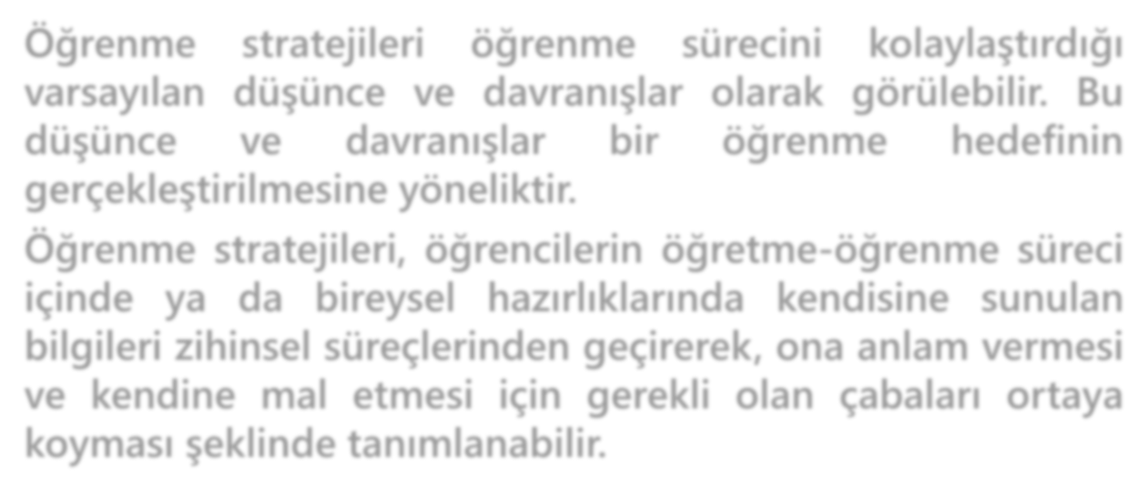
Öğrenme Stratejileri
Öğrenme stratejileri
öğrenme sürecini kolaylaştırdığı
varsayılan düşünce ve davranışlar olarak görülebilir. Bu düşünce ve davranışlar bir öğrenme hedefinin gerçekleştirilmesine yöneliktir.
Öğrenme stratejileri, öğrencilerin öğretme-öğrenme süreci içinde ya da bireysel hazırlıklarında kendisine sunulan bilgileri zihinsel süreçlerinden geçirerek, ona anlam vermesi ve kendine mal etmesi için gerekli olan çabaları ortaya koyması şeklinde tanımlanabilir.

Slide 14
«Öğrenme stratejisi, bireyin kendi kendine
öğrenmesini kolaylaştıran tekniklerin her biridir.»
Öğrenme stratejileriyle, öğrencinin bilgiyi işleyerek ve kalıcı biçimde öğrenmesini sağlamak amaçlanır. Bu nedenle öğrenme stratejileri, öğrencinin, öğretilecek yeni bilgiyi seçme, düzenleme ve bütünleştirme biçimini etkilemesi beklenen davranış ve düşüncelerden oluşur.

Slide 15
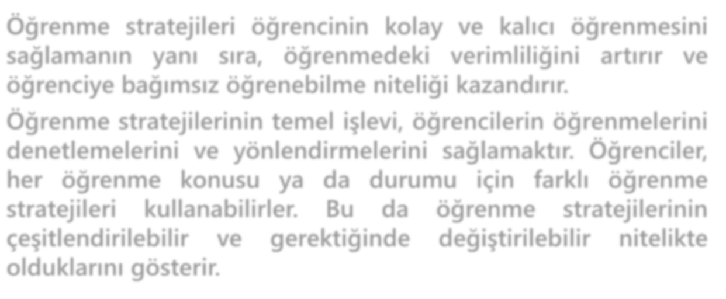
«Öğrenme stratejilerinin temel işlevi,
öğrencilerin öğrenmelerini denetlemelerini ve yönlendirmelerini sağlamaktır.»
Öğrenme stratejileri öğrencinin kolay ve kalıcı öğrenmesini sağlamanın yanı sıra, öğrenmedeki verimliliğini artırır ve öğrenciye bağımsız öğrenebilme niteliği kazandırır.
Öğrenme stratejilerinin temel işlevi, öğrencilerin öğrenmelerini denetlemelerini ve yönlendirmelerini sağlamaktır. Öğrenciler, her öğrenme konusu ya da durumu için farklı öğrenme stratejileri kullanabilirler. Bu da öğrenme stratejilerinin çeşitlendirilebilir ve gerektiğinde değiştirilebilir nitelikte olduklarını gösterir.

Slide 16
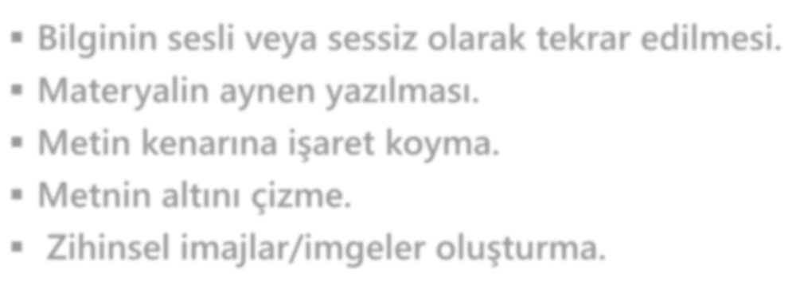
Öğrenme stratejilerini şu şekilde belirlemek mümkündür:
Bilginin sesli veya sessiz olarak tekrar edilmesi.
Materyalin aynen yazılması.
Metin kenarına işaret koyma.
Metnin altını çizme.
Zihinsel imajlar/imgeler oluşturma.

Slide 17
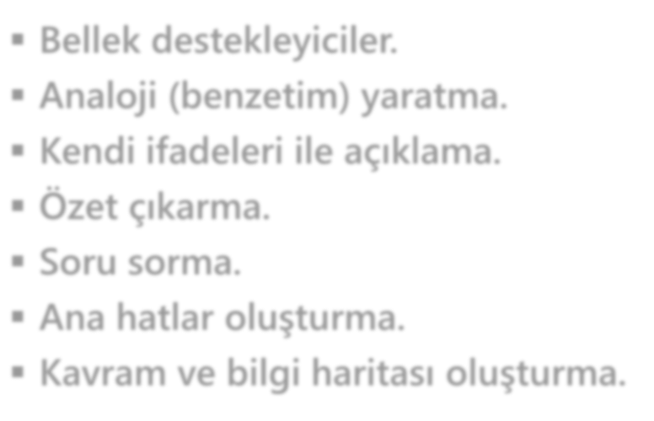
Öğrenme stratejilerini şu şekilde belirlemek mümkündür:
Bellek destekleyiciler.
Analoji (benzetim) yaratma.
Kendi ifadeleri ile açıklama.
Özet çıkarma.
Soru sorma.
Ana hatlar oluşturma.
Kavram ve bilgi haritası oluşturma.

Slide 18
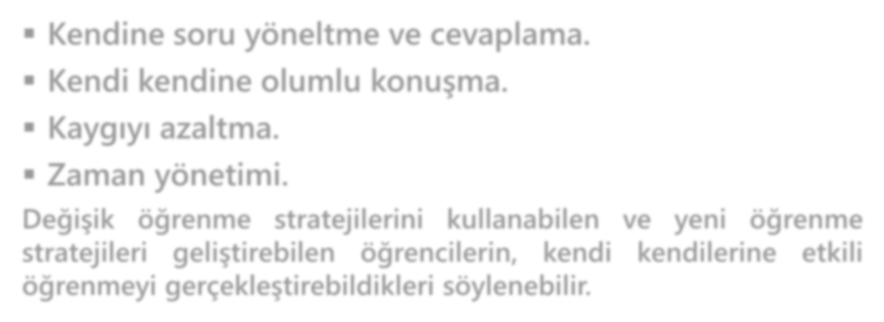
Öğrenme stratejilerini şu şekilde belirlemek mümkündür:
Kendine soru yöneltme ve cevaplama.
Kendi kendine olumlu konuşma.
Kaygıyı azaltma.
Zaman yönetimi.
Değişik öğrenme stratejilerini kullanabilen stratejileri geliştirebilen öğrencilerin, kendi öğrenmeyi gerçekleştirebildikleri söylenebilir.
ve yeni öğrenme kendilerine etkili

